Slide 1
¿De dónde viene
y a dónde va...?

Slide 2
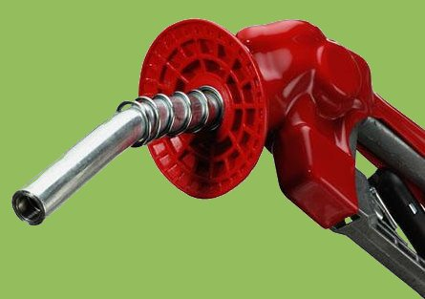
...mi consumo de petróleo?

Slide 3




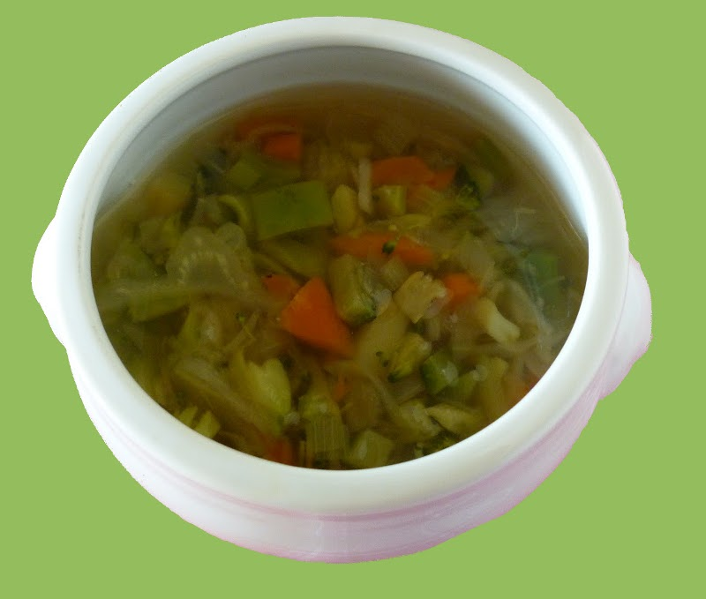




Slide 4
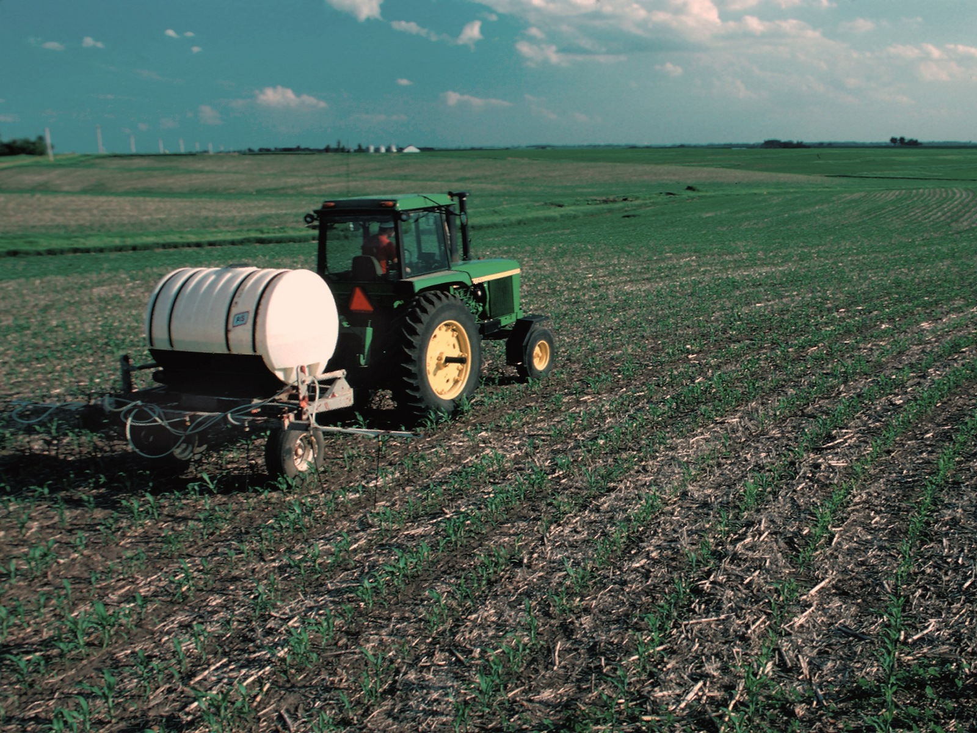

Slide 5
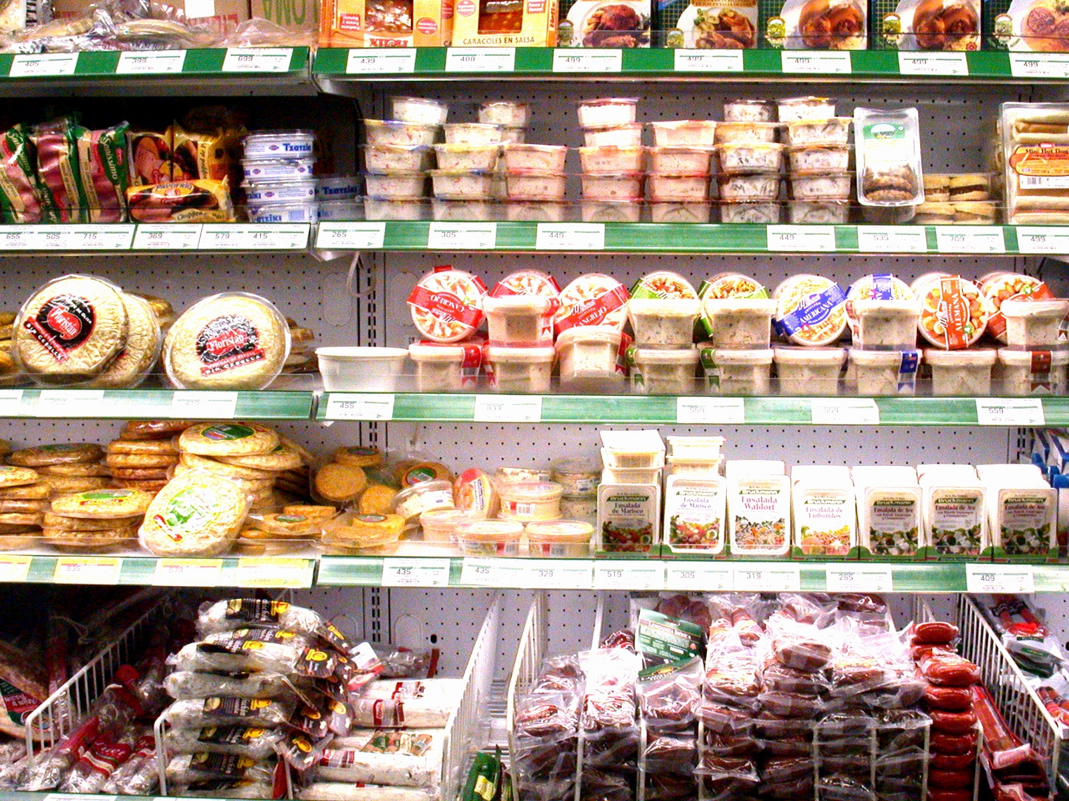

Slide 6
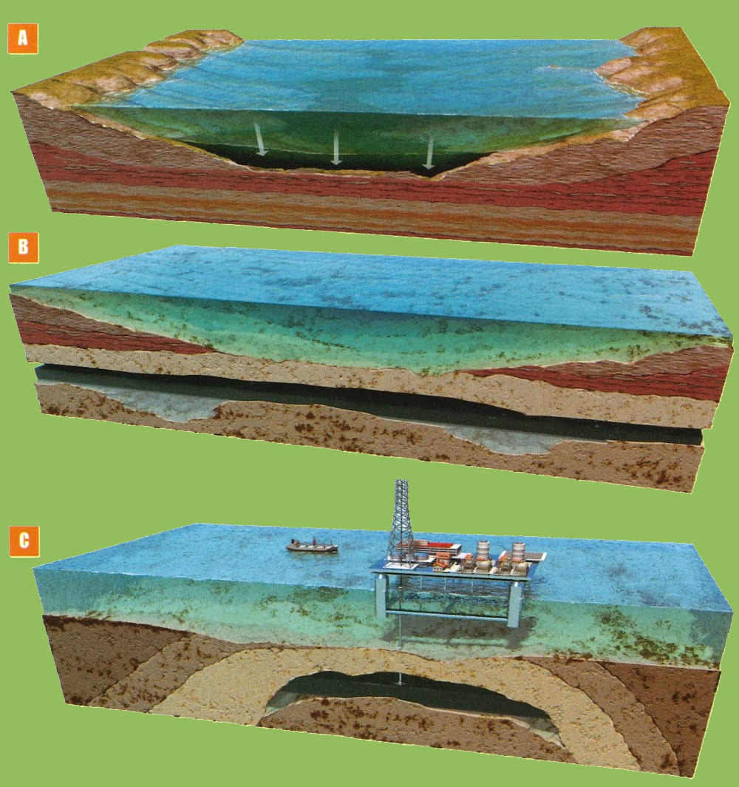

Slide 7
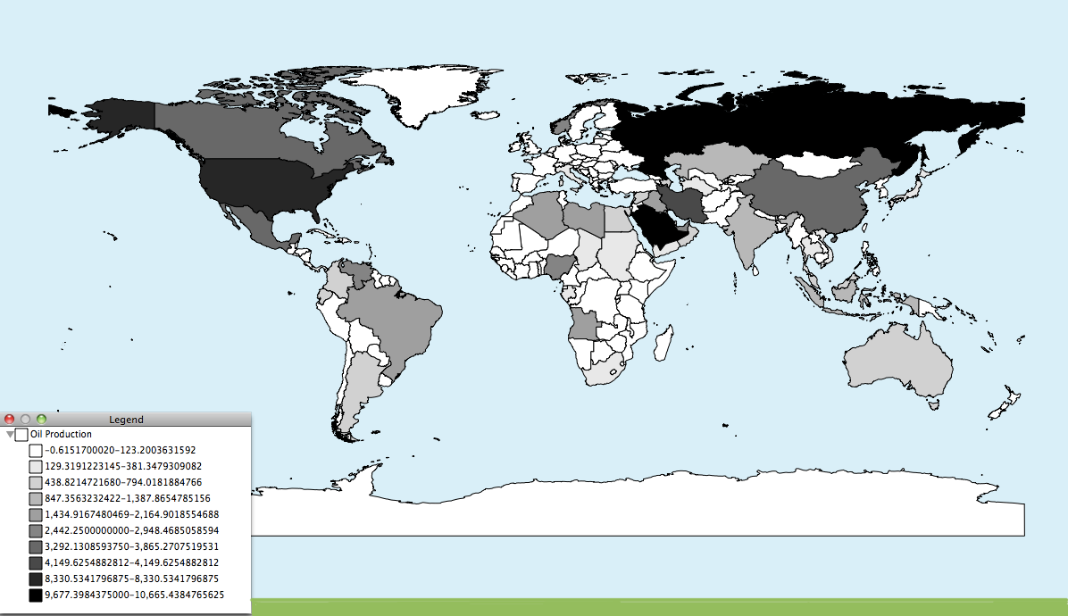

Slide 8
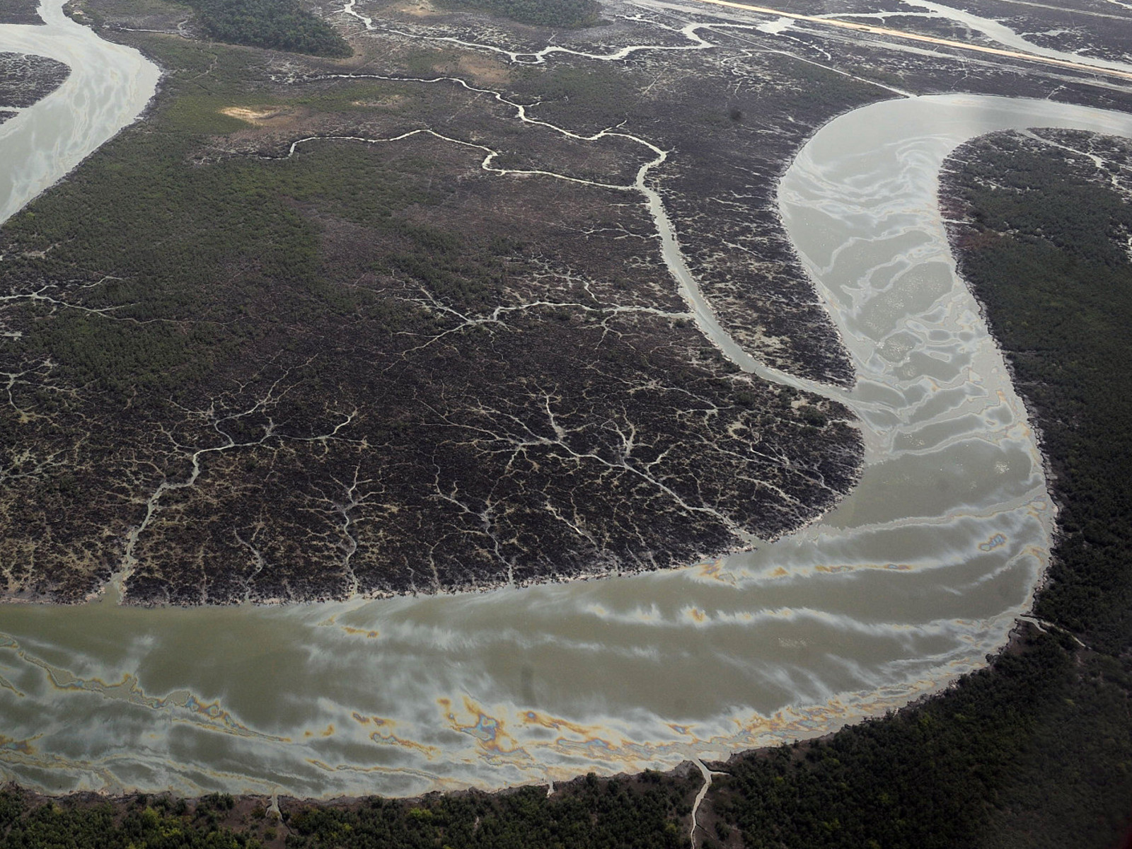

Slide 9
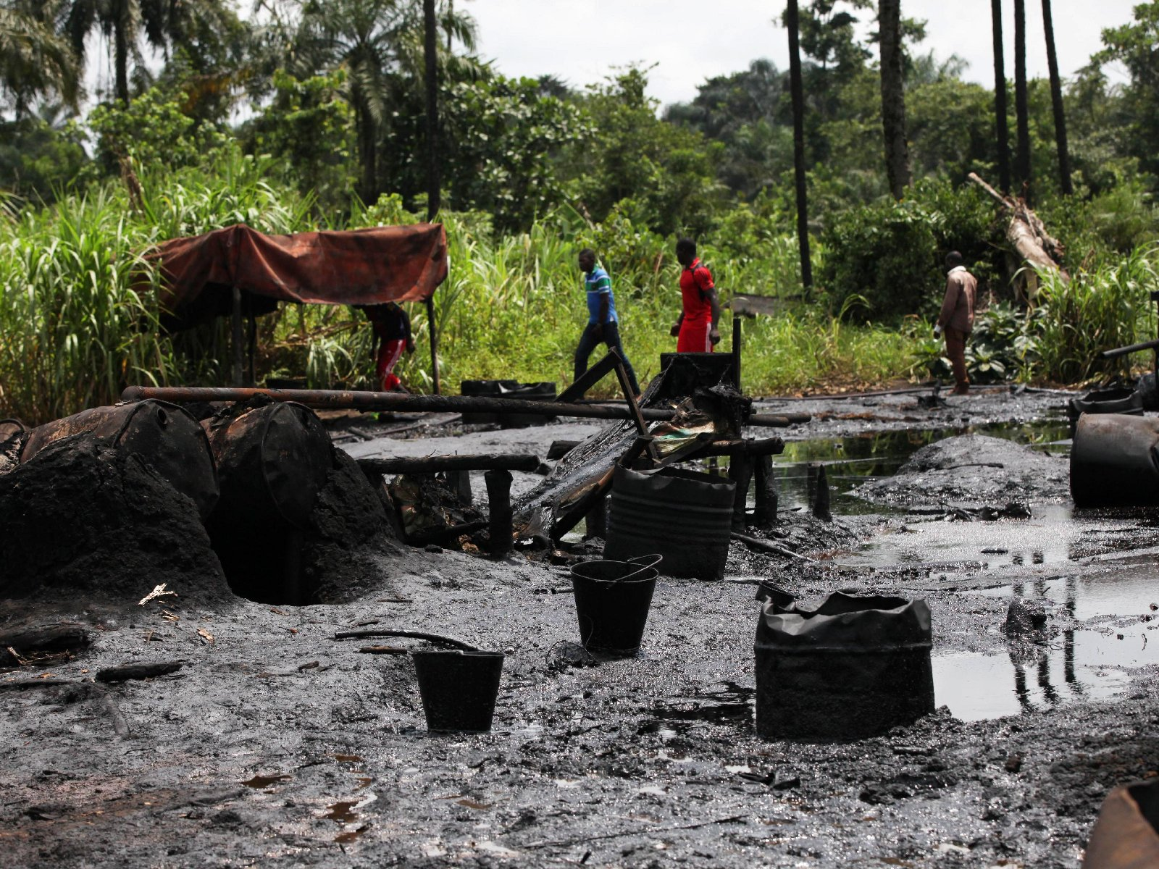

Slide 10
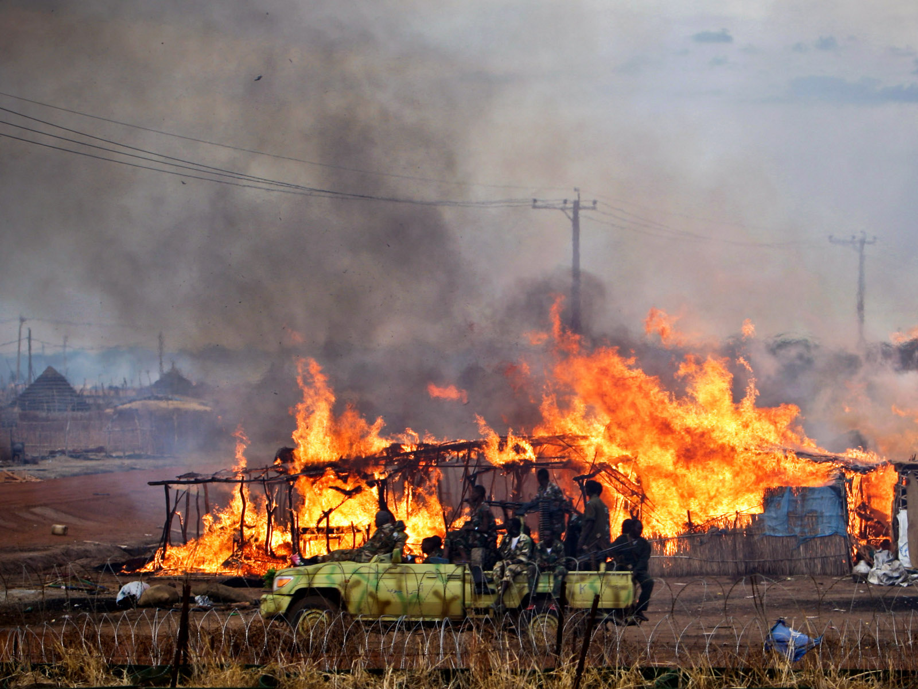

Slide 11


Slide 12
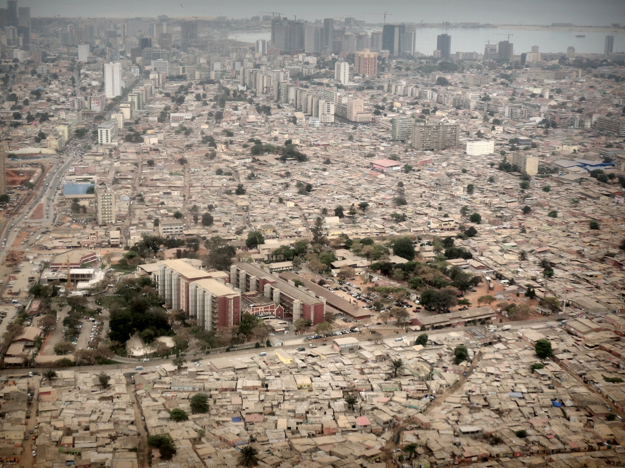

Slide 13
¿Y a dónde va...?

Slide 14
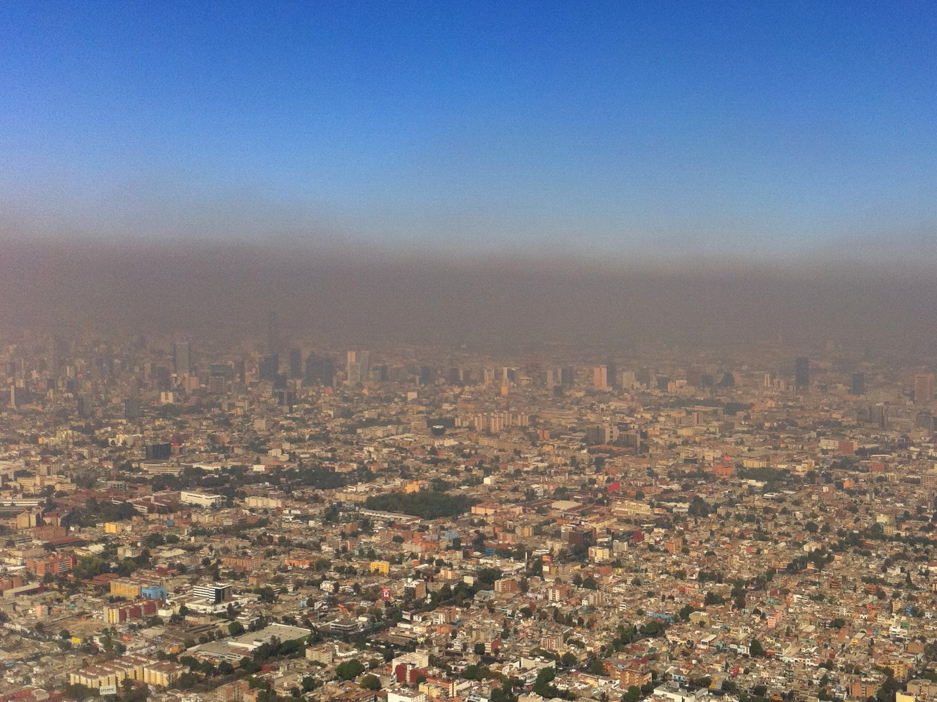

Slide 15
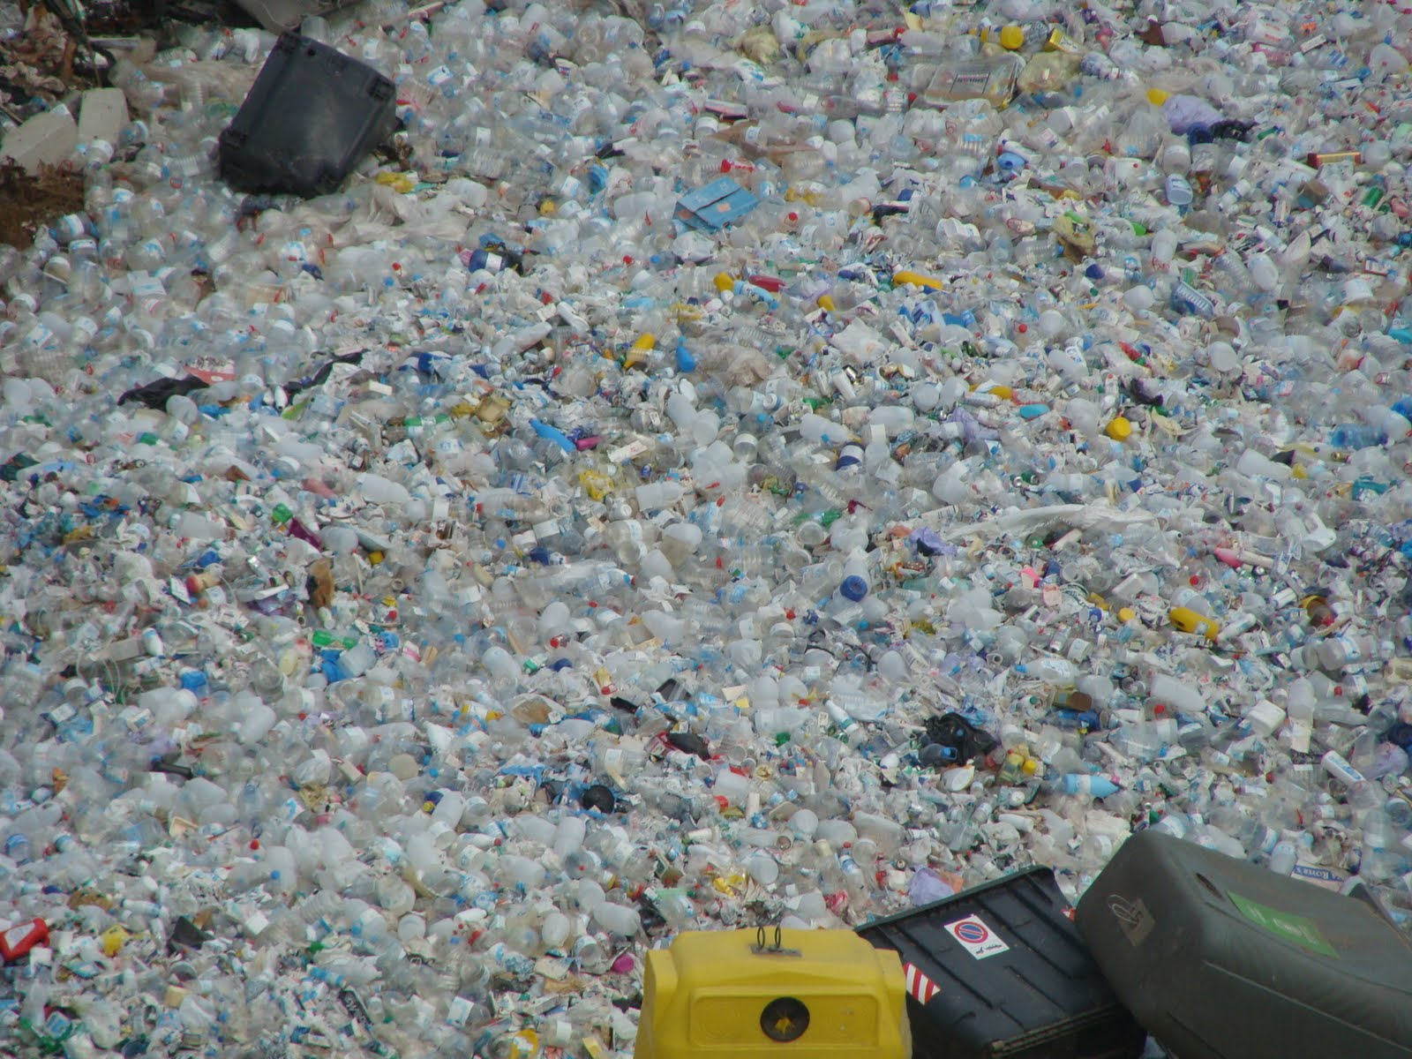

Slide 16
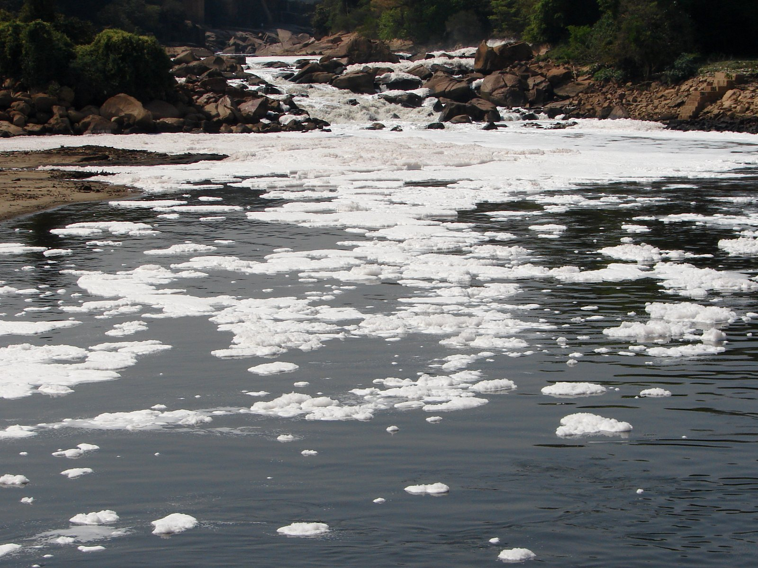

Slide 17
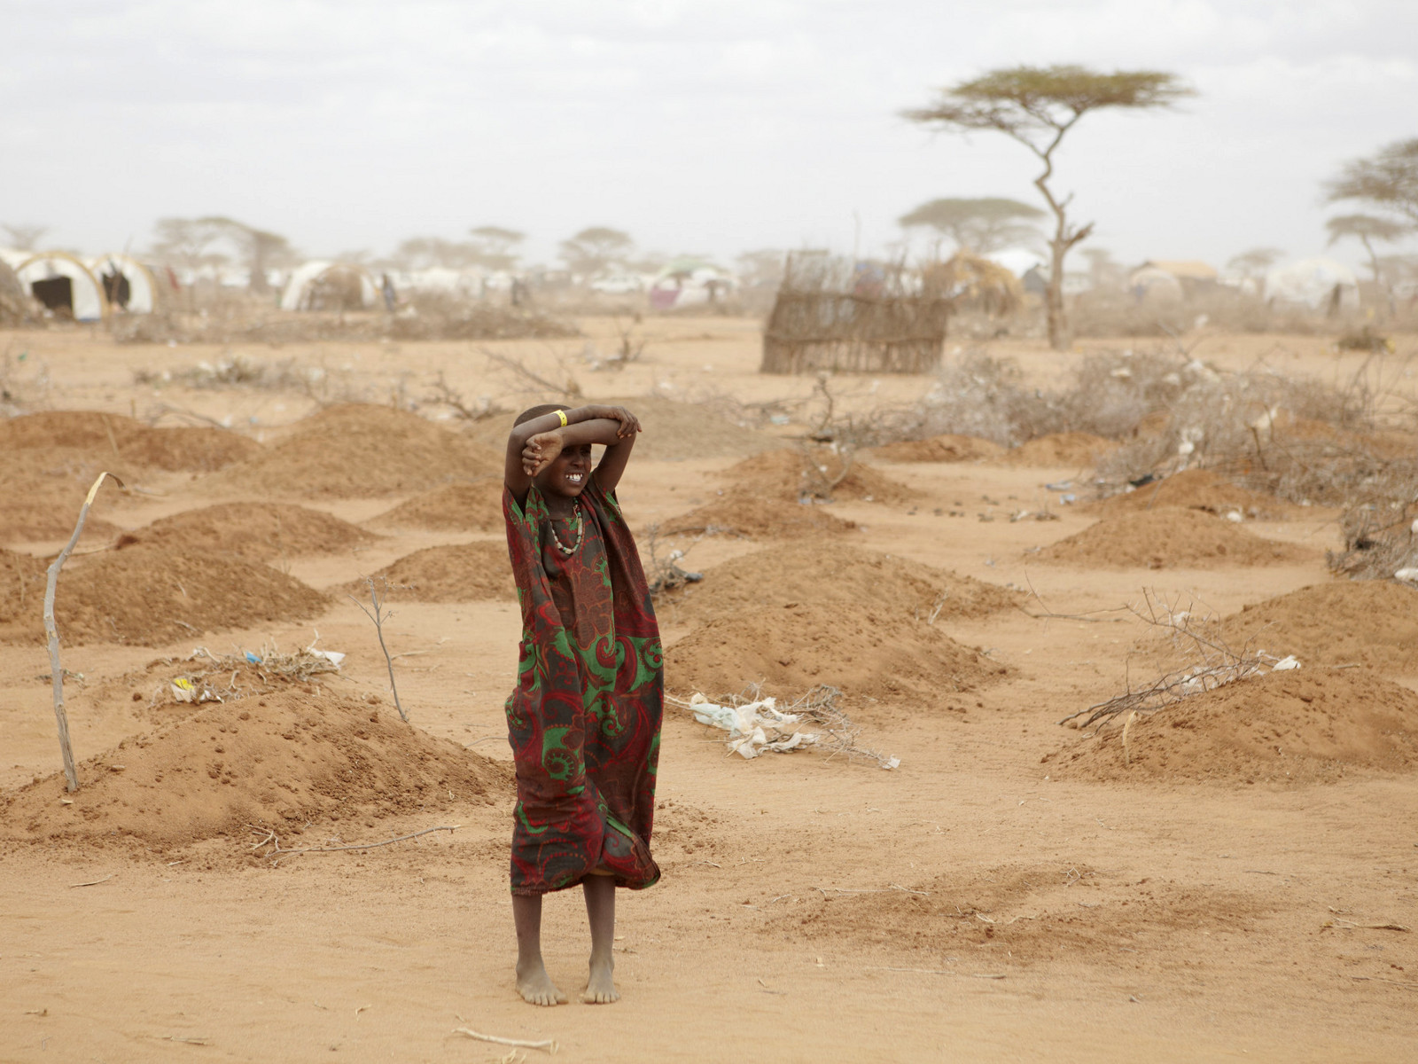

Slide 18


Slide 19
¿
?

Slide 20
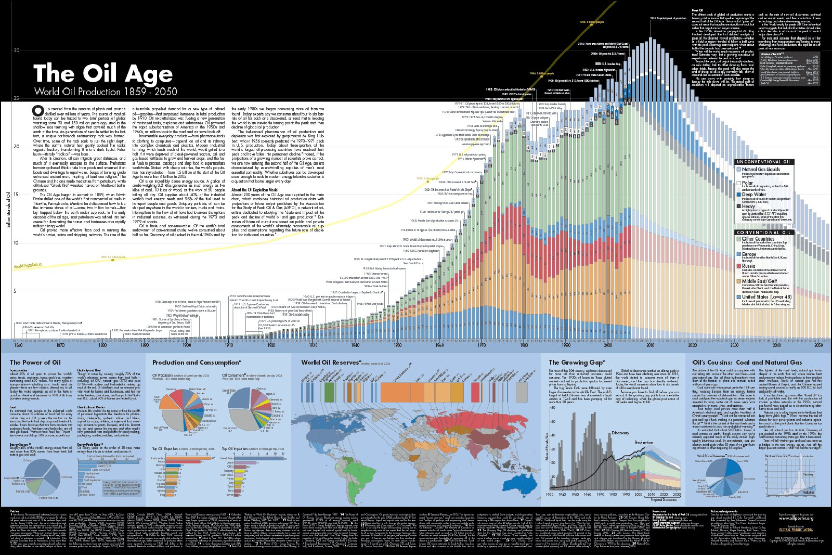

Slide 22
Preferir
lo sobrio
lo local
lo natural
lo renovable
Sin olvidar lo político

Slide 23

Y tú, ¿a quién se lo cuentas?

